Slide 1
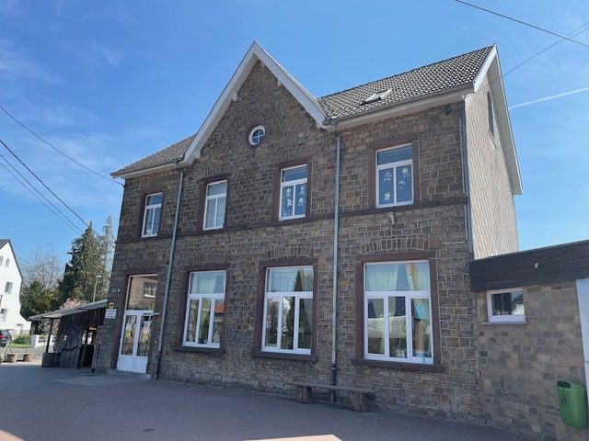
Schulprojekt Eynatten - Lichtenbusch
Ein Projekt mit und für die Zukunft

Slide 2
Worüber wollen wir sprechen?
Ausgangslage
Standpunkt „Mit Uns“
Kompromiss
Argumentation
Fazit

Slide 3
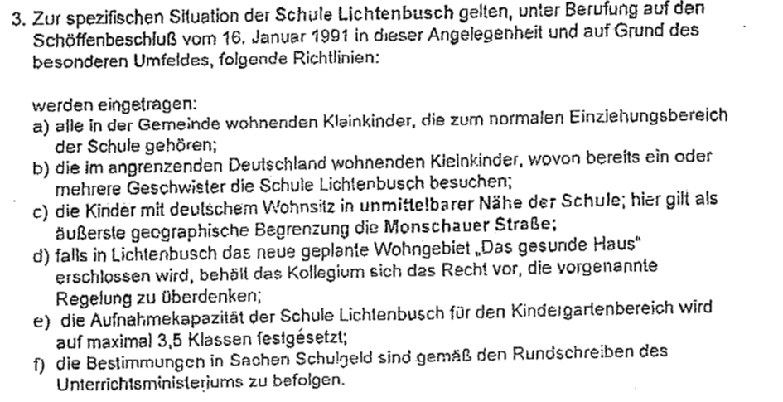
Ausgangslage
Auszug aus
dem Kollegiumsbeschluss
von 1996

Slide 4
Ausgangslage
Knapp 1/5

Slide 5
Ausgangslage

Slide 6
Hintergrund
Abwanderung nach dem 4. Schuljahr

Slide 7
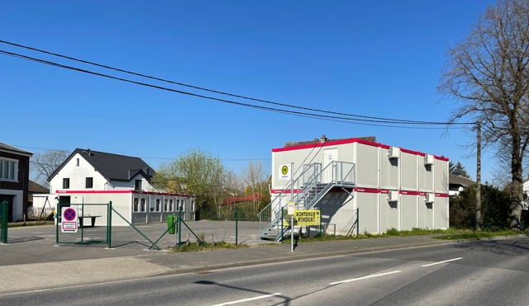

Slide 8
Kompromiss
Koalitionssitzung vom 4. März 2021:
Kompromiss eingebracht
Kindergarten in Lichtenbusch
Schule nach Eynatten
sozial-gesellschaftlicher Aspekt
Erhalt Schulgebäude & Saal Kessel

Slide 9
Handlungsbedarf, wegen der…
massive Bauaktivität in Eynatten
bauliche Situation in Lichtenbusch
Aufnahme der 2,5-Jährigen
➔ Ausgangspunkte für Argumentation

Slide 10
Argumente für die Schulfusion

Slide 11
Infrastruktur & Personal
Container ≠ Lösung ➔ zeitlicher Druck
altes Schulgebäude erhalten ➔ Kindergarten
vorhandene Infrastruktur = Sporthalle, Spielplatz, Küche
Personalengpässe nicht verstärken ➔ Kräfte bündeln
moderner Arbeitsplatz
Parallelklassen & Vertretungsnetz
Wirtschaftlichkeit

Slide 12
Nachhaltigkeit
Nachhaltigkeit
Energie
2 >< 1
Ressourcen schonen
Flächenversiegelung
landwirtschaftliche Fläche
Mobilität
Bus 14 & 722
kostenloser Schülertransport (Vgl. Raeren)

Slide 13
Pädagogik
Pädagogik
Entwicklung der Lehrerschaft
Fallberatung & Supervision
gegenseitige Unterstützung
Differenzierung
Heterogenität 
Platz schaffen & zusammenarbeiten
Inklusion
positive Rückmeldung in der Schulkommission
in die Mitte unseres Schulalltags

Slide 14
Fazit
unser Konzept:
weitsichtig
nachhaltig
beste Lösung für alle Kinder
Erfolg von Raeren auch in Eynatten ermöglichen

Slide 15
Unser Projekt

